Slide 1
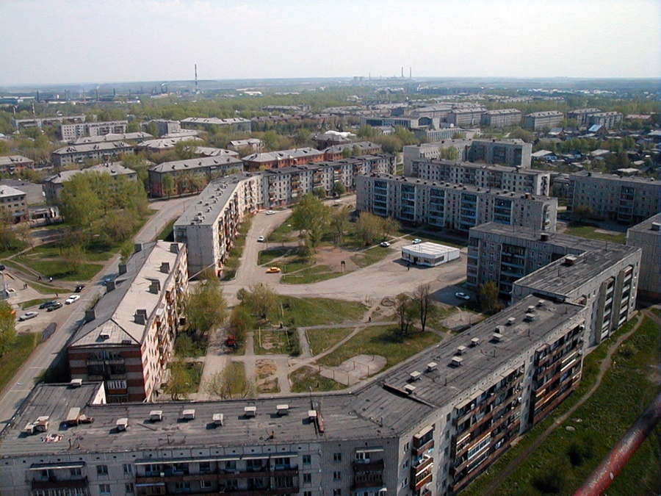
К решению Думы городского округа
Сухой Лог «Об утверждении бюджета городского округа Сухой Лог на 2018 год и плановый период 2019-2020 годов»
БЮДЖЕТ ДЛЯ ГРАЖДАН

Slide 2
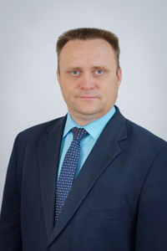
Уважаемые жители
городского округа Сухой Лог!
Каждый житель городского округа должен иметь возможность в полном объеме получить информацию о том, сколько городской округ зарабатывает и сколько тратит, какие программы являются для нас приоритетными, каких результатов мы хотим добиться. Не в первый раз мы разрабатываем финансовый документ, способный в доступной форме объяснить, как формируется бюджет городского округа Сухой Лог. Проект бюджета – это очень сложный и объемный документ, непростой для восприятия даже профессиональных экономистов и финансистов. Основной целью бюджетной политики городского округа является обеспечение сбалансированности местного бюджета и повышения качества управления бюджетным процессом. И мы заинтересованы в участии как можно большего числа граждан в бюджетном процессе. Для нас важно мнение каждого гражданина как по совершенствованию бюджетного процесса, так и по формированию доходной и расходной части бюджета. Уважаемые горожане, Вам предлагается упрощенная версия бюджетного документа, которая использует неформальный язык и доступные форматы, чтобы облегчить понимание бюджета для граждан в форме презентационного материала - «Бюджет для граждан».
Специалистами Финансового управления Администрации городского округа Сухой Лог разработан информационно-аналитический материал о бюджете городского округа Сухой Лог на 2018 год и плановый период 2019 и 2020 годов, в котором отражены основные цели, задачи и ориентиры бюджетной политики, приведено обоснование муниципальных расходов и описание планируемых количественных и качественных результатов в понятной для неподготовленных пользователей информативной и компактной форме.
Глава городского округа Сухой Лог
Р.Ю. Валов

Slide 3
Основные социально – экономические показатели городского округа Сухой Лог
Наименование показателя | 2016 год (факт) | 2017 год (оценка) | 2018 год (прогноз)
Численность населения (среднегодовая), (человек) | 48 676 | 48 650 | 48 650
Индекс потребительских цен, (%) | 95,3 | 105,5 | 104,0
Уровень безработицы, (%) | 1,02 | 1 | 1,1
Среднемесячная заработная плата, (руб.) | 30 379 | 32 202 | 33 812
Прожиточный минимум, (руб.) | 9 162 | 10 400 | 10 608
Прогноз объемов жилищного строительства, (кв.м) | 14 503 | 16 300 | 17 000

Slide 4
Оборот продукции промышленных организаций
городского округа Сухой Лог
(млн. рублей)

Slide 5
Объём производства сельскохозяйственной продукции (в млн. руб.)

Slide 6
Естественное движение населения (человек)

Slide 7



Нормативно правовая база формирования бюджета
Бюджетный кодекс Российской Федерации
Нормативно правовые документы Свердловской области, решения Думы городского округа
Налоговый кодекс Российской Федерации

Slide 8
Составление проекта бюджета городского округа Сухой Лог основывается на:
Прогнозе социально – экономического развития городского округа Сухой Лог
Основных направлениях бюджетной и налоговой политики городского округа Сухой Лог
Муниципальных программах

Slide 9
Основные направления бюджетной политики и основные направления налоговой политики на 2018 год
Укрепление доходной части бюджета
Обеспечение сбалансированности и устойчивости бюджета
Прозрачность и открытость бюджета и бюджетного процесса
Повышение эффективности бюджетных расходов
Исполнение социальных обязательств с одновременным повышением адресности решения социальных проблем
Реализация задач, поставленных в указах Президента РФ от 07.05.2012 года
Повышение качества предоставления муниципальных услуг

Slide 10
ОСНОВНЫЕ ЭТАПЫ СОСТАВЛЕНИЯ ПРОЕКТА БЮДЖЕТА ГОРОДСКОГО ОКРУГА СУХОЙ ЛОГ:
Составление проекта бюджета:
- Определение основных подходов к формированию бюджета городского округа Сухой Лог;
- Предварительный прогноз поступления администрируемых доходов в бюджет;
- Прогноз социально-экономического развития городского округа Сухой Лог;
- Работа отделов, КУМИ и управлений Администрации городского округа Сухой Лог по подготовке и обоснованию бюджетных проектировок;
- Формирование проекта решения Думы городского округа Сухой Лог «Об утверждении бюджета городского округа Сухой Лог на очередной финансовый год».
1
Рассмотрение проекта бюджета:
- Проведение публичных слушаний по проекту бюджета городского округа Сухой Лог на очередной финансовый год с участием граждан города;
- Проведение экспертизы проекта бюджета городского округа Счетной палатой
- Предварительное рассмотрение проекта бюджета думской комиссией по экономической политике, бюджету, финансам и налогам.
2
Утверждение бюджета:
- Утверждение депутатами Думы городского округа проекта решения об утверждении бюджета городского округа Сухой Лог на очередной финансовый год в I чтении;
- Утверждение депутатами Думы городского округа проекта решения об утверждении бюджета городского округа Сухой Лог на очередной финансовый год во II чтении.
3

Slide 11


Бюджет – это план доходов и расходов на определенный период
Доходы бюджета –
Это поступающие в бюджет денежные средства
Расходы бюджета –
Это выплачиваемые из бюджета денежные средства
доходы
расходы
ДОХОДЫ – РАСХОДЫ = ДЕФИЦИТ (ПРОФИЦИТ)

Slide 12

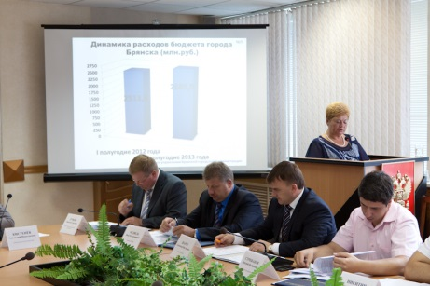
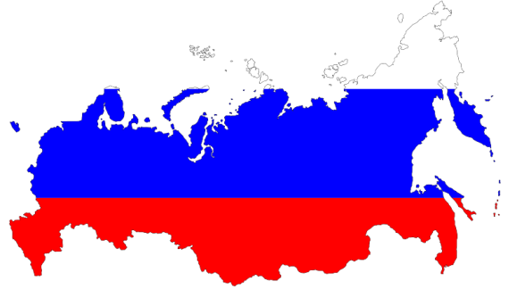
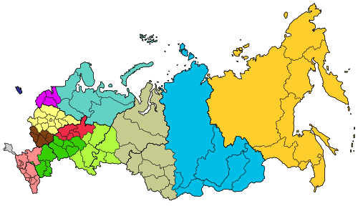
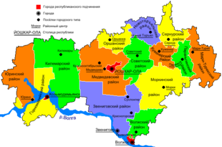
Какие бывают БЮДЖЕТЫ?
Бюджет семьи
Бюджет организаций
Бюджет публично-правовых образований
Российской Федерации (федеральный бюджет, бюджеты государственных внебюджетных фондов РФ)
Субъектов Российской Федерации
(Областной бюджет Свердловской области)
Муниципальных образований
(местные бюджеты – бюджет городского округа Сухой Лог)

Slide 13
Бюджетный процесс
Бюджетный процесс –
ежегодное формирование и исполнение бюджета
Администрация городского округа, Финансовое управление
Составление проекта бюджета
Рассмотрение проекта бюджета
Дума городского округа
Утверждение проекта бюджета
Исполнение бюджета в текущем году
Администрация городского округа, Финансовое управление
Формирование отчета об исполнении бюджета предыдущего года
Дума городского округа
Утверждение отчета об исполнении бюджета предыдущего года

Slide 14

ГРАЖДАНИН, его участие в бюджетном процессе
Помогает формировать доходную часть бюджета
ГРАЖДАНИН
как налогоплательщик
ГРАЖДАНИН
как получатель социальных гарантий
Расходная часть бюджета - получает социальные гарантии
(образование, ЖКХ, культура, физическая культура и спорт, социальные льготы и другие направления социальных гарантий населению)

Slide 15
Сведения о бюджете городского округа Сухой Лог на 2018 год и плановый период 2019-2020 годы в сравнении с другими городами

Slide 16
Доходы бюджета
Налоговые доходы
Неналоговые доходы
Безвозмездные поступления
Налоги, поступление которых предусмотрено налоговым законодательством , пени и штрафы, взимаемые за нарушение налогового законодательства
Платежи от предоставления казенными учреждениями различных видов услуг, продажи имущества, а также иные платежи в виде штрафов, санкций за нарушение законодательства
Поступления от других бюджетов бюджетной системы (межбюджетные трансферты), а также поступления от физических и юридических лиц, в том числе добровольные пожертвования

Slide 17
Безвозмездные поступления
Межбюджетные трансферты - средства, предоставляемые одним бюджетом бюджетной системы Российской Федерации другому бюджету бюджетной системы Российской Федерации
Дотации
Субсидии
Субвенции
межбюджетные трансферты, предоставляемые на безвозмездной и безвозвратной основе без установления направлений и (или) условий их использования
межбюджетные трансферты, предоставляемые бюджетам муниципальных образований в целях софинансирования расходных обязательств, возникающих при выполнении полномочий органов местного самоуправления по вопросам местного значения
межбюджетные трансферты, предоставляемые местным бюджетам в целях финансового обеспечения расходных
обязательств муниципальных образований, возникающих при выполнении государственных полномочий Российской Феде-рации, субъектов РФ, переданных для осуществления органам местного самоуправления в установленном порядке.

Slide 18
Доля доходов в бюджете на 2018 год
Безвозмездные поступления
65,3%
Неналоговые доходы 4,4%
Налоговые доходы
30,3%
Доходы бюджета 2018 год ВСЕГО: 1 463 947 тыс. руб.
Налоговые доходы | 443 455
Неналоговые доходы | 64 441
Безвозмездные поступления | 956051

Slide 19
Структура и доля налоговых доходов бюджета на 2018 год

Slide 20
Структура и доля неналоговых доходов бюджета на 2018 год

Slide 21
Структура и доля безвозмездных поступлений на 2018 год
Дотации 3,4%
Субсидии 34,3%
Субвенции 62,3%

Slide 22
Доходы бюджета
тыс. руб.
Налог на доходы физических лиц (НДФЛ)
Поступления налога на доходы физических лиц на 2018 – 2020
годы определены исходя из динамики поступлений за ряд лет, показателей прогноза социально-экономического развития городского округа Сухой Лог, уровня собираемости, налоговых вычетов, льгот, и нормативов отчислений в бюджет городского округа Сухой Лог
Изменение норматива отчислений в бюджет городского округа по НДФЛ и динамика поступлений по НДФЛ в бюджет городского округа Сухой Лог

Slide 23
Акцизы
тыс. руб.
Поступление акцизов на автомобильный и прямогонный бензин, дизельное топливо, моторные масла для дизельных и (или) карбюраторных двигателей, производимые на территории Российской Федерации (далее – акцизы на нефтепродукты), на 2018 – 2020 годы запланировано исходя из ожидаемого поступления по данному доходному источнику на 2017 год, норматива отчислений в бюджет городского округа Сухой Лог, предусмотренного проектом Закона Свердловской области «Об областном бюджете на 2018 год и на плановый период 2019 и 2020 годов», на 2018 год – 0,16512%, на 2019 год – 0,16512%, на 2020 год – 0,16512% (в 2017 году – 0,16655%).

Slide 24
Налог на имущество физических лиц
тыс. руб.
Поступления налога на 2018-2020 годы, рассчитаны исходя из данных о стоимости имущества, налоговых льгот и налоговых ставок, установленных Налоговым кодексом Российской Федерации и решением Думы городского округа от 27.11.2014 №294-РД «Об установлении налога на имущество физических лиц».
Единый налог на вмененный доход
Прогноз поступлений единого налога на вмененный доход для отдельных видов деятельности на 2018 – 2020 годы рассчитан исходя из динамики поступлений в 2016 году, ожидаемой оценки поступлений 2017 года, коэффициентов роста.

Slide 25
Земельный налог
тыс. руб.
Размер поступления земельного налога в 2018 – 2020 годах определен исходя из сложившейся динамики поступления налога, темпов роста по отношению к предыдущему году, налоговых льгот и налоговых ставок, установленных Налоговым кодексом Российской Федерации и решением Думы городского округа от 26.11.2015 №387-РД «Об утверждении Положения о земельном налоге на территории городского округа Сухой Лог».
Госпошлина
Расчет государственной пошлины на 2018 – 2020 годы выполнен на основе оценки поступлений за 2017 год, с учетом коэффициентов роста.

Slide 26
Динамика поступления доходов
тыс.руб.

Slide 27
Структура поступлений доходов
тыс.руб.
 | Факт за 2016 год | Ожидаемое поступление за 2017 год | Прогноз на 2018 год | Прогноз на 2019 год | Прогноз на 2020 год
Налоговые, из них: | 577 612 | 447 330 | 443 455 | 498 065 | 528 781
Налог на доходы физических лиц | 462 543 | 333 196 | 330 169 | 380 116 | 407 095
Акцизы по подакцизным товарам | 22 371 | 15 710 | 17 276 | 19 487 | 20 653
Налоги на совокупный доход | 37 449 | 37 383 | 37 615 | 38 161 | 38 736
Налоги на имущество | 48 086 | 53 886 | 50 872 | 52 575 | 54 362
Государственная пошлина | 7 160 | 7 155 | 7 523 | 7 726 | 7 935
Неналоговые, из них | 103 775 | 124 536 | 64 441 | 64 726 | 64 596
Доходы от использования имущества | 43 202 | 42 153 | 40 225 | 39 925 | 39 725
Доходы от продажи имущества и земельных участков | 50 029 | 19 417 | 17 655 | 18 041 | 17 938
Безвозмездные поступления, из них: | 750 710 | 1 058 054 | 956 051 | 828 130 | 813 979
Дотации | 4 497 | 4 497 | 31 907 | 14 215 | 5 815
Субсидии | 152 609 | 440 876 | 328 224 | 212 334 | 191 143
Субвенции | 567 425 | 612 535 | 595 920 | 601 581 | 617 021
Иные межбюджетные трансферты | 34 010 | 3 100
Всего доходов | 1 432 097 | 1 629 920 | 1 463 947 | 1 390 921 | 1 407 356

Slide 28
Изменение норматива отчислений в бюджет городского округа по налогу на доходы физических лиц
Норматив, % | 2016 год | 2017 год | 2018 год | 2019-2020 Годы
Единый норматив отчислений от НДФЛ по БК РФ | 74 | 51 | 47 | 51

Slide 29
5 предприятий, формирующих треть налоговых доходов бюджета городского округа Сухой Лог
ОАО «Сухоложскцемент»
ООО «Староцементный завод»
ОАО «Сухоложский огнеупорный завод»
ООО «ФОРЭС»
АО «Сухоложское Литье»

Slide 30
РАСХОДЫ БЮДЖЕТА –
выплачиваемые из бюджета
денежные средства
РАСХОДНОЕ ОБЯЗАТЕЛЬСТВО – обязанность выплатить денежные средства из соответствующего бюджета
БЮДЖЕТНЫЕ ОБЯЗАТЕЛЬСТВА – расходные обязательства, подлежащие исполнению в соответствующем финансовом году
БЮДЖЕТНЫЕ АССИГНОВАНИЯ
- предельные объемы денежных средств, предусмотренных в соответствующем финансовом году для исполнения бюджетных обязательств

Slide 31
Бюджет 2018 года - это программный бюджет, направлен на повышение эффективности расходования
бюджетных средств.
Расходы бюджета распределены по:
Муниципальным программам
Разделам бюджетной классификации
Главным распорядителям

Slide 32
Основные сведения о бюджете
городского округа Сухой Лог на 2018 год и плановый период 2019 и 2020 годов.
(тысяч рублей)
Доходы
Расходы
Дефицит
2018 г. 2019 г. 2020 г.
1 463 947,3
1 390 920,6
1 407 355,6
1 480 545,8
1 376 850,6
1 377 483,2
16 598,5
-
-

Slide 33








РАЗДЕЛЫ КЛАССИФИКАЦИИ РАСХОДОВ БЮДЖЕТА
0100 - Общегосударственные вопросы
0200- Национальная оборона
1300 - Обслуживание государственного и муниципального долга
0300 - Национальная безопасность и правоохранительная деятельность
Расходы бюджета – это выплачиваемые из бюджета денежные средства, за исключением средств, являющихся источниками финансирования дефицита бюджета
1100 –
Физическая культура и спорт
0400 - Национальная экономика
1000 - Социальная политика
0500 - Жилищно-коммунальное хозяйство
0800 –
Культура и кинематография
0600 - Охрана окружающей среды
0700 - Образование

Slide 34
РАСПРЕДЕЛЕНИЕ РАСХОДОВ БЮДЖЕТА ПО ОТРАСЛЯМ
В 2018 году и плановом периоде 2019-2020 гг. Тыс. руб.
№ | ВСЕГО РАСХОДОВ | 2018 год | Уд. вес, % | 2019 год | Уд. вес, % | 2020 год | Уд. вес, %
1 | Общегосударственные вопросы | 82 628,6 | 5,6 | 80 871,1 | 5,9 | 76 586,8 | 5,5
2 | Национальная оборона | 2 243,5 | 0,2 | 2 268,0 | 0,2 | 2 351,7 | 0,2
3 | Национальная безопасность и правоохранительная деятельность | 10 770,0 | 0,7 | 11 362,5 | 0,8 | 11 998,7 | 0,8
4 | Национальная экономика | 90 255,3 | 6,1 | 71 684,3 | 5,2 | 39 139,1 | 2,8
5 | Жилищно-коммунальное хозяйство | 82 311,3 | 5,5 | 71 700,7 | 5,2 | 100 044,8 | 7,3
6 | Охрана окружающей среды | 1 300,0 | 0,1 | 1 630,0 | 0,1 | 1 630,0 | 0,1
7 | Образование | 951 927,8 | 64,3 | 876 695,2 | 63,7 | 885 638,3 | 64,3
8 | Культура и кинематография | 97 883,0 | 6,6 | 93 346,0 | 6,8 | 98 536,0 | 7,2
9 | Социальная политика | 141 262,5 | 9,5 | 142 143,3 | 10,3 | 142 926,6 | 10,4
10 | Физическая культура и спорт | 18 850,0 | 1,3 | 23 936,0 | 1,7 | 17 418,0 | 1,3
11 | Средства массовой информации | 1 112,0 | 0,1 | 1 212,0 | 0,1 | 1 212,0 | 0,1
12 | Обслуживание муниципального долга | 1,8 |  | 1,5 |  | 1,2
ИТОГО: |  | 1 480 545,8 | 100 | 1 376 850,6 | 100 | 1 377 483,2 | 100

Slide 35
Социальная направленность формирования расходов
на 2018-2020 годы
 | 2018 год | 2019 год | 2020 год
Всего расходов | 1 480 545,8 | 1 376 850,6 | 1 377 483,2
Образование | 951 927,8 | 876 695,2 | 885 638,3
Культура | 97 883,0 | 93 346,0 | 98 536,0
Социальная политика | 141 262,5 | 142 143,3 | 142 926,6
Физическая культура и спорт | 18 850,0 | 23 936,0 | 17 418,0
Итого социально -значимые расходы | 1 209 924,3 | 1 136 120,5 | 1 144 518,9
% социально-значимых расходов в общей сумме расходов | 81,7 | 82,5 | 83,1
Прочие расходы | 270 621,5 | 240 730,1 | 232 964,3
% прочих расходов | 18,3 | 17,5 | 16,9

Slide 36
Переход к программно-целевому методу планирования в городском округе Сухой Лог
В целях повышения эффективности и результативности бюджетных расходов с 2014 года бюджет городского округа Сухой Лог формируется и исполняется в рамках муниципальных программ. В 2018 году будут реализовываться 15 муниципальных программ.
Муниципальная программа имеет цель, мероприятия и показатели эффективности, направленные на достижение заданного результата. При этом значение каждого показателя является индикатором по конкретному направлению деятельности и сигнализирует о плохом или хорошем результате, необходимости принятия новых решений.
Показатели | 2018 год
Общий объем расходов бюджета городского округа Сухой Лог, тыс. руб. | 1 480 545,8
Объем расходов по муниципальным программам, тыс. руб. (% к общему объему расходов) | 1 451 135,1 (98%)
Бюджетные расходы в рамках программ на каждого жителя городского округа Сухой Лог, рублей | 29 410,7

Slide 37
Структура расходов в разрезе программных и непрограммных расходов в 2018 году (проект)

Slide 38
Информация о расходах бюджета в разрезе муниципальных программ тыс. руб.
№ |  | 2018 | 2019 | 2020
1 | Муниципальная программа «Развитие системы образования в городском округе Сухой Лог до 2020 года» | 889 900,8 | 815 307,2 | 825 922,3
2 | Муниципальная программа «Развитие физической культуры и спорта в городском округе Сухой Лог до 2020 года» | 38 428,0 | 44 087,0 | 36 969,0
3 | Муниципальная программа «Развитие культуры и искусства в городском округе Сухой Лог до 2020 года» | 135 537,0 | 131 677,0 | 135 763,0
4 | Муниципальная программа «Развитие жилищно-коммунального и дорожного хозяйства, организации благоустройства и повышения энергетической эффективности в городском округе Сухой Лог до 2020 года» | 281 648,7 | 253 943,8 | 249 327,0
5 | Муниципальная программа «Молодежь Свердловской области на территории городского округа Сухой Лог до 2020 года» | 4 585,0 | 2 696,0 | 2 728,0
6 | Муниципальная программа «Управление муниципальными финансами городского округа Сухой Лог до 2020 года» | 10 542,4 | 10 542,4 | 10 542,4
7 | Муниципальная программа «Развитие субъектов малого и среднего предпринимательства в городском округе Сухой Лог до 2020 года» | 328,5 | 328,5 | 328,5
8 | Муниципальная программа «Поддержка социально ориентированных некоммерческих организаций в городском округе Сухой Лог до 2020 года» | 866,0 | 866,0 | 910,0
9 | Муниципальная программа «Выполнение муниципальных функций, переданных государственных полномочий и обеспечение деятельности Администрации городского округа до 2021 года» | 64 013,0 | 65 623,2 | 65 855,3

Slide 39
продолжение таблицы
№ |  | 2018 | 2019 | 2020
10 | Муниципальная программа «Управление и распоряжение муниципальной собственностью городского округа Сухой Лог на 2015-2021 годы» | 6 227,2 | 5 675,0 | 5 775,0
11 | Муниципальная программа «Обеспечение безопасности жизнедеятельности населения городского округа Сухой Лог до2021 года» | 10 770,0 | 11 362,5 | 11 998,7
12 | Муниципальная программа «Реализация основных направлений государственной политики в строительном комплексе городского округа Сухой Лог до 2021 года» | 2 000,0 | 1 700,0 | 1 500,0
13 | Муниципальная программа «Экология и природопользование на территории городского округа Сухой Лог до 2021 года» | 1 300,0 | 1 630,0 | 1 630,0
14 | Муниципальная программа «Обеспечение доступным жильем малоимущих граждан, многодетных, молодых семей, а также граждан, проживающих в сельской местности, в том числе молодых семей и молодых специалистов, на территории городского округа Сухой Лог до 2021 года» | 2 988,5 | 2 572,3 | 3 079,6
15 | Муниципальная программа «Формирование современной городской среды в городском округе Сухой Лог до 2022 года» | 2 000,0 | 2 000,0 | 2 000,0
16 | Непрограммные направления деятельности | 29 410,7 | 26 839,7 | 23 154,4
 | ИТОГО: | 1 480 545,8 | 1 376 850,6 | 1 377 483,2

Slide 40
Одними из наиболее финансово ёмких муниципальных программ являются следующие:
Муниципальная программа «Развитие системы образования в городском округе Сухой Лог до 2020 года»
889 900,8
тыс. руб.
Муниципальная программа «Развитие жилищно-коммунального и дорожного хозяйства, организации благоустройства и повышения энергетической эффективности в городском округе Сухой Лог до 2020 года»
281 648,7
тыс. руб.
Информация по данным муниципальных программ в разрезе основных направлений на 2018 год представлена далее.
Муниципальная программа «Развитие культуры и искусства в городском округе Сухой Лог до 2020 года»
135 537,0
тыс. руб.
Муниципальная программа «Развитие физической культуры и спорта в городском округе Сухой Лог до 2020 года»
38 428,0 тыс. руб.

Slide 41
МП «Развитие системы образования в городском округе Сухой Лог до 2020 года»
Цель:
Обеспечение высокого качества и доступности образования в городском округе Сухой Лог
Ответственный исполнитель:
Управление образования Администрации городского округа Сухой Лог
Включает подпрограммы:
1) «Дошкольное образование в городском округе Сухой Лог»;
2) «Развитие общего образования в городском округе Сухой Лог»;
3) «Развитие дополнительного образования в городском округе Сухой Лог»;
4) «Развитие деятельности в сфере организации и обеспечения отдыха и оздоровления детей в городском округе Сухой Лог»;
5) "Обеспечение реализации муниципальной программы "Развитие системы образования в городском округе Сухой Лог»
Объемы финансирования (тыс. руб.)

Slide 42
Целевые показатели муниципальной программы
Наименование показателя | Факт 2016 г. | План 2017 г. | Прогноз 2018 г. | Прогноз 2019 г. | Прогноз 2020 г.
Отношение численности детей в возрасте от 3 до 7 лет, которым предоставлена возможность получать услуги дошкольного образования в общей численности детей в возрасте 3-7 лет, скорректированной на численность детей в возрасте 5-7 лет, обучающихся в школе | 100 | 100 | 100 | 100 | 100
Охват детей школьного возраста в муниципальных общеобразовательных организациях городского округа Сухой Лог образовательными услугами в рамках государственного образовательного стандарта и федерального образовательного стандарта | 100 | 100 | 100 | 100 | 100
Охват детей школьного возраста с ограниченными возможностями здоровья образовательными услугами коррекционного образования | 100 | 100 | 100 | 100 | 100
Доля детей, охваченных программами доп. образования детей, в общей численности детей и молодежи в возрасте от 5-18 лет | 86 | 87 | 87 | 87 | 87
Доля детей-сирот и детей, оставшихся без попечения родителей, обучающихся в муниципальных образовательных организациях, которым обеспечен бесплатный проезд на городском, пригородном, в сельской местности на внутрирайонном транспорте, а также бесплатный проезд один раз в год к месту жительства и обратно к месту учебы | 100 | 100 | 100 | 100 | 100
Число обучающихся, педагогических работников, получившие именные премии Главы городского округа Сухой Лог для талантливой молодежи | 45 | 50 | 50 | 50 | 50
Доля муниципальных образовательных учреждений, реализующих инновационные программы патриотической направленности и участвующих в конкурсах на получение грантов | 15 | 15 | 18 | 18 | 21
Доля детей и подростков, получивших услуги по организации отдыха и оздоровления в санаторно-курортных учреждениях, загородных детских оздоровительных лагерях от общей численности детей школьного возраста | 14 | 14,5 | 15 | 15,5 | 16

Slide 43
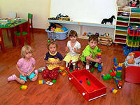
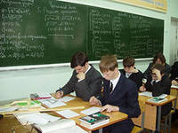

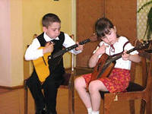
Структура расходов по разделам образования
14 ДОУ
(362 117,0 тыс. руб. – 38%)
Другие вопросы в области образования
(25 192,5 тыс. руб. – 2,6%)
13 школ
(452 924,5 тыс. руб. – 47,6%)
Образование
951 927,8
тыс. руб.
Молодежная политика
(21 352,8 тыс. руб. –2,2%)
5 учреждений
доп. образования
(90 341,0 тыс. руб. - 9,5%)
ЦДО
ДЮСШ «Олимпик»;
Детско-юношеская спортивная школа
Сухоложская детская школа искусств №1
Сухоложская детская музыкальная школа

Slide 44
Направление расходов на образование в 2018 году, тыс. рублей
 | Всего расходов | 951 927,8 | 100%
1. | Дошкольное образование | 362 117,0 | 39,8
2. | Общее образование | 452 924,5 | 45,1
3. | Дополнительное образование | 90 341,0 | 9,9
4. | Молодежная политика | 21 352,8 | 2,3
5. | Создание условий для обеспечения деятельности МОУ и МКУ «Управление образования», прочие расходы | 25 192,5 | 2,9
 | В том числе:
- | Капитальный и текущий ремонт, приведение в соответствие с требованиями пожарной безопасности и санитарного законодательства зданий, сооружений и помещений МОУ (в т.ч. ремонт кровли МАОУ «Лицей №17» - 12 600 тыс. руб.) | 20 674,4
- | оборудование спортивной площадки при МАОУ «Лицей №17» | 11 445,0
- | Строительство объекта: "Строительство столовой МАОУ "Средняя общеобразовательная школа №7 по адресу: 624800, Свердловская область, г. Сухой Лог, ул.Кирова,1" | 12 978,1
- | изыскательские работы по изучению площадки под строительство новой школы | 6 500,0
- | Организация отдыха и оздоровления детей и подростков в городском округе Сухой Лог | 16 767,8

Slide 45
МП «Развитие культуры и искусства в городском округе Сухой Лог до 2020 года»
Цель:
Духовно-нравственное развитие и реализация человеческого потенциала на территории городского округа Сухой Лог
Ответственный исполнитель:
Управление по культуре, молодежной политике и спорту городского округа Сухой Лог
Включает подпрограммы:
1) «Организация деятельности развития культуры и искусства»;
2) «Развитие дополнительного образования в сфере культуры и искусства»;
3) «Обеспечение реализации программы "Развитие культуры и искусства на территории городского округа Сухой Лог до 2020 года»
Объемы финансирования (тыс. руб.)

Slide 46
Целевые показатели муниципальной программы
Наименование показателя | Факт 2016 г. | План 2017 г. | Прогноз 2018 г. | Прогноз 2019 г. | Прогноз 2020 г.
Посещаемость населением городского округа Сухой Лог мероприятий, проводимых культурно-досуговыми учреждениями | 382,3 | 400,7 | 401,0 | 403,1 | 403,1
Доля детей, посещающих культурно-досуговые учреждения и творческие кружки на постоянной основе, от общего числа детей в возрасте до 18 лет | 51,9 | 56,3 | 56,9 | 57,6 | 57,6
Доля сельских населенных пунктов, охваченных культурно-досуговыми услугами, от общего числа сельских населенных пунктов | 44,0 | 44,0 | 44,0 | 44,0 | 44,0
Доля муниципальных учреждений культуры, находящихся в удовлетворительном состоянии, в общем количестве таких учреждений | 84,6 | 84,6 | 84,6 | 84,6 | 84,6
Доля выпускников детских школ искусств, поступивших на обучение в профессиональные образовательные организации (учреждения) в сфере культуры и искусства, от общего числа выпускников предыдущего года | 23,6 | 14,5 | 14,5 | 14,5 | 14,5
Численность детей, которые обеспечиваются мерой социальной поддержки по бесплатному получению художественного образования в муниципальных учреждениях дополнительного образования, всего | 148 | 164 | 164 | 164 | 164
Доля детей, получающих художественное образование в школах искусств, в общей численности детского населения городского округа | 8,7 | 8,0 | 8,0 | 8,0 | 8,0
Уровень удовлетворенности населения качеством и доступностью оказываемых населению государственных услуг в сфере культуры | 75,0 | 81,0 | 90,0 | 90,0 | 90,0

Slide 47
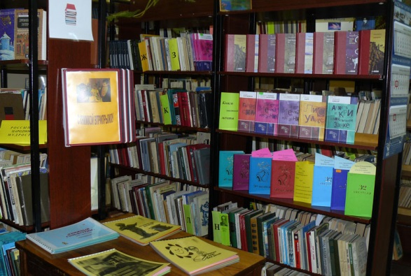
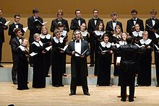
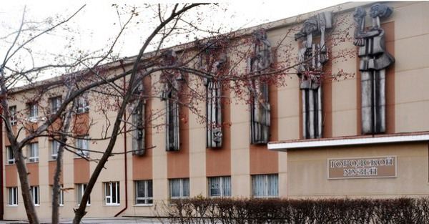
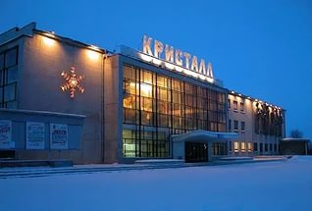
Оказание услуг в сфере культуры осуществляют:
Библиотека
Камерный хор
Городской музей
Дома культуры:
- МАУК «Дворец культуры «Кристалл»;
- МБУ «Культурно-социальное объединение «Гармония»;
- МБУК «Курьинский центр досуга и народного творчества»;
- МБУ «Культурно-досуговое объединение» (в том числе 9 сельских клубов и домов культуры)

Slide 48
Направления расходов на культуру в 2018 году, тыс. руб.
Всего расходов | 97 883,0 | 100 %
Организация деятельности городского музея | 3 054,0 | 3,1
Организация библиотечного обслуживания | 15 122,0 | 15,4
Организация деятельности домов культуры | 55 366,0 | 56,6
Проведение мероприятий в сфере культуры | 3 731,0 | 3,8
Обеспечение мероприятий по укреплению и развитию материально-технической базы муниципальных учреждений культуры, капитальный и текущий ремонт, проведение ремонтных работ в зданиях и помещениях, в которых размещаются муниципальные учреждения культуры, информатизация библиотечной системы | 5 000,0 | 5,1
Другие вопросы в области культуры, кинематографии | 15 610,0 | 16,0

Slide 49
МП «Физическая культура и спорт»
Цель:
Создание условий для развития физической культуры и спорта, в том числе для лиц с ограниченными возможностями здоровья и инвалидов, условий для развития детско-юношеского спорта.
Ответственный исполнитель:
Управление по культуре, молодежной политике и спорту городского округа Сухой Лог
Включает подпрограммы:
1) «Развитие физической культуры и спорта в городском округе Сухой Лог»;
2) «Развитие инфраструктуры спортивных учреждений в городском округе Сухой Лог»;
3) «Развитие образования в сфере физической культуры и спорта в городском округе Сухой Лог»
Объемы финансирования (тыс. руб.)

Slide 50
Целевые показатели муниципальной программы
Наименование показателя | Факт 2016 г. | План 2017 г. | Прогноз 2018 г. | Прогноз 2019 г. | Прогноз 2020 г.
Доля жителей городского округа Сухой Лог, систематически занимающихся физической культурой и спортом, в общей численности населения городского округа Сухой Лог | 33,2 | 31,6 | 31,6 | 31,6 | 31,6
Количество спортивно-массовых и физкультурно-оздоровительных мероприятий | 421 | 421 | 421 | 421 | 421
Доля квалифицированных специалистов, работающих в сфере физической культуры и спорта | 75,7 | 74,7 | 82,8 | 90,9 | 90,9
Доля лиц с ограниченными возможностями здоровья и инвалидов, систематически занимающихся физической культурой и спортом, в общей численности данной категории населения | 7,2 | 6,6 | 6,6 | 6,6 | 6,6
Доля граждан городского округа Сухой Лог, выполнявших нормативы Всероссийского физкультурно – спортивного комплекса «Готов к труду и обороне» (ГТО), в общей численности населения, принявшего участие в сдаче нормативов Всероссийского физкультурно – спортивного комплекса «Готов к труду и обороне» (ГТО), в том числе учащихся и студентов | - | 25,0 | 30,0 | 35,0 | 35,0
Количество объектов построенных и реконструированных в рамках муниципальной программы | - | - | - | - | -
Количество спортивных объектов, введенных в эксплуатацию в рамках Государственной программы | - | 1 | - | - | -
Доля детей и подростков, занимающихся в муниципальных учреждениях дополнительного образования – детско-юношеских спортивных школах, от общего числа данной категории населения городского округа Сухой Лог | 40,1 | 41,9 | 41,9 | 41,9 | 41,9

Slide 51

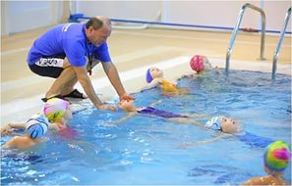
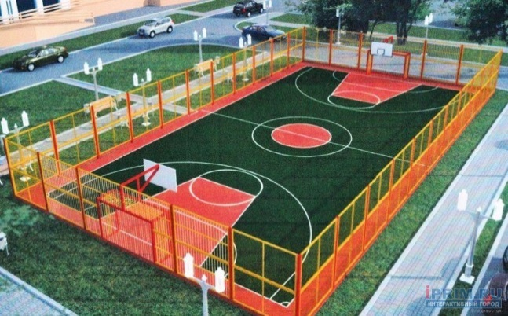
На территории городского округа осуществляет свою деятельность учреждение физической культуры и спорта – муниципальное бюджетное учреждение
«Спорткомплекс «Здоровье».
Спортивные залы
Плавательный бассейн
Спортивные игровые площадки

Slide 52
Направление расходов на физическую культуру и спорт в 2018 году
 | Всего расходов | 18 850,0 | 100 %
1. | Проведение физкультурных и спортивных мероприятий | 2 650,0 | 14
2. | Организация предоставления услуг в сфере физической культуры и спорта | 14 130,0 | 75
3. | Ремонт трибуны на стадионе «Олимпик» МБУ ДО ДЮСШ | 549,0 | 3
4. | Ремонт теплосети и водопровода, замена системы отопления МБУ СК «Здоровье» | 1 185,0 | 6,2
5. | Прочие мероприятия в сфере физической культуры и спорта (установка речевого оповещения на четырех объектах спорта) | 336,0 | 1,8

Slide 53
МП «Развитие жилищно-коммунального и дорожного хозяйства, организации благоустройства и повышения энергетической эффективности в городском округе Сухой Лог до 2020 года»
Цель:
повышение качества услуг для населения в сфере ЖКХ, энергосбережения, газоснабжения и благоустройства, обеспечение доступной и безопасной транспортной инфраструктуры.
Ответственный исполнитель:
Администрация городского округа Сухой Лог
Включает подпрограммы:
1) «Развитие и модернизация жилищно-коммунальной инфраструктуры»;
2) «Энергосбережение на территории городского округа Сухой Лог до 2020 года»;
3) «Ликвидация ветхого и аварийного жилищного фонда городского округа»;
4) Развитие дорожного хозяйства городского округа Сухой Лог до 2020 года»;
5) Организация благоустройства территории городского округа Сухой Лог до 2020 года»;
6) Обеспечение реализации программы «Развитие жилищно-коммунального и дорожного хозяйства, организации благоустройства и повышения энергетической эффективности в городском округе Сухой Лог до 2020 года»;
7) «Осуществление государственных полномочий по предоставлению гражданам субсидий и компенсаций по оплате жилищно-коммунальных услуг»
Объемы финансирования (тыс. руб.)

Slide 54
Целевые показатели муниципальной программы
Наименование показателя | Факт 2016 г. | План 2017 г. | Прогноз 2018 г. | Прогноз 2019 г. | Прогноз 2020 г.
Доля газифицированной территории по отношению к общей площади городского округа Сухой Лог | 44,9 | 49,3 | 52,3 | 54,7 | 57,1
Ввод дополнительных мощностей газопроводов | 7,9 | 3,2 | 9,2 | 5,5 | 9,2
Доля протяженности автомобильных дорог общего пользования местного значения соответствующих нормативным требованиям к транспортно-эксплуатационным показателям от общей протяженности автомобильных дорог общего пользования местного значения | 22,7 | 23,6 | 24,3 | 25,1 | 25,8
Количество дворовых территорий городского округа Сухой Лог, уровень благоустройства которых соответствует современным требованиям | 337 | 339 | 339 | 339 | 339
Количество ликвидированных несанкционированных свалок | 5 | 3 | 3 | 3 | 3
Доля кладбищ в отношении которых выполнены работы по содержанию от общей площади имеющихся на территории городского округа Сухой Лог мест захоронения | 100 | 100 | 100 | 100 | 100
Количество семей, обратившихся за предоставлением субсидии на оплату жилого помещения и коммунальных услуг | 1632 | - | - | - | -
Доля граждан, получивших субсидию на оплату ЖКУ, в общей численности граждан, имеющих право на соответствующие меры социальной поддержки и обратившихся в уполномоченный орган городского округа Сухой Лог | - | 100 | 100 | 100 | 100

Slide 55
Направление расходов на жилищно-коммунальное хозяйство в 2018 году
82 311,3
тыс. руб.

Slide 56
Расходы на дорожное хозяйство
(дорожный фонд), тыс. руб.
Мероприятия по содержанию и текущему ремонту автомобильных дорог общего пользования, мостов и иных транспортных инженерных сооружений
Акцизы на нефтепродукты, подлежащие зачислению в бюджет,
17 276,0
14 560,0
РАСХОДЫ
дорожного фонда
84 998,9
ДОХОДЫ дорожного фонда
84 998,9
Мероприятия по ремонту автомобильных дорог общего пользования местного значения
20 838,9
Капитальный ремонт автомобильной дороги
ул. Ленина, г. Сухой Лог, Свердловской области
32 000,0
Иные поступления, 67 722,9
Капитальный ремонт путепровода над железнодорожными путями и автомобильной дорогой, расположенного по ул. Белинского г. Сухой Лог
17 600,0

Slide 57
Направления расходов на социальную политику в 2018 году
Расходы на социальную политику | 141 262,5 | 100%
Осуществление государственных полномочий по предоставлению гражданам субсидий и компенсаций расходов на оплату жилого помещения и коммунальных услуг | 122 566,9 | 86,8
Улучшение жилищных условий граждан, проживающих в сельской местности, социальные выплаты молодым семьям | 2 988,5 | 2,1
Пенсионное обеспечение | 7 523,0 | 5,3
Выплаты лицам, которым присвоено почетное звание «Почетный гражданин городского округа Сухой Лог» | 240,0 | 0,2
Другие вопросы в области социальной политики | 7 944,1 | 5,6

Slide 58
Расходы бюджета городского округа Сухой Лог с учётом интересов целевых групп
Наименование целевой группы | Числен-ность целевой группы | Предлагаемые меры государственной поддержки за счет средств бюджета городского округа | Планируемый объем расходов на поддержку целевой группы (тыс. руб.)
 |  |  | 2018 год | 2019 год | 2020 год
В сфере жилищно-коммунального хозяйства:
Молодые семьи | 67 | Предоставление социальных выплат молодым семьям, признанным в установленном порядке нуждающимися в улучшении жилищных условий, в рамках реализации на территории городского округа Сухой Лог подпрограммы «Обеспечение жильем молодых семей» федеральной целевой программы «Жилище» (в размере не менее 35 % расчетной стоимости жилья) | 1 823,2 | 1 407,0 | 1 914, 3
Граждане, проживающие в сельской местности, в том числе молодые семьи и молодые специалисты | 66 | Предоставление социальных выплат гражданам, проживающим в сельской местности, в том числе молодым семьям и молодым специалистам, признанным в установленном порядке нуждающимися в улучшении жилищных условий, в рамках реализации на территории городского округа Сухой Лог федеральной целевой программы «Устойчивое развитие сельских территорий на 2014-2017 годы и на период до 2020 года» (в размере не менее 70 % расчетной стоимости жилья) | 1 165,3 | 1 165,3 | 1 165,3

Slide 59
Наименование целевой группы | Числен-ность целевой группы | Предлагаемые меры гос. поддержки за счет средств бюджета городского округа | Планируемый объем расходов на поддержку целевой группы (тыс. руб.)
 |  |  | 2018 год | 2019 год | 2020 год
В сфере социальной политики:
Некоммерческие организации городского округа, осуществляющие на территории городского округа Сухой Лог мероприятия по профилактике и пропаганде здорового образа жизни, социальной поддержке ветеранов, инвалидов, пенсионеров, женщин, семей с детьми и граждан, находящихся в трудной жизненной ситуации, спортивной деятельности детей и молодежи, патриотическому воспитанию детей и молодежи, профилактике межнациональных и межконфессиональных конфликтов, возрождению традиционной народной культуры городского округа Сухой Лог | 6 | Предоставление субсидий на финансовую поддержку социально-ориентированных некоммерческих организаций | 866,0 | 866,0 | 910,0
В сфере образования:
Обучающиеся начальных классов (1-4 кл.), а так же с 5-11 кл., среди которых есть опекаемые, инвалиды, многодетные, малообеспеченные, дети с ограниченными возможностями здоровья | 3662 | Льготное питание обучающихся в муниципальных общеобразовательных учреждениях | 42 903,0 | 0,0 | 0,0

Slide 60

Объем расходов бюджета городского округа Сухой Лог в расчете на одного жителя в 2018 г.
Рублей
№ | Наименование | 2018 год
1 | Общегосударственные вопросы | 1 698,4
2 | Национальная оборона | 46,1
3 | Национальная безопасность и правоохранительная деятельность | 221,4
4 | Национальная экономика | 1 855,2
5 | Жилищно-коммунальное хозяйство | 1 692,0
6 | Охрана окружающей среды | 26,7
7 | Образование | 19 566,9
8 | Культура и кинематография | 2 012,0
9 | Социальная политика | 2 903,6
10 | Физическая культура и спорт | 387,5
11 | Средства массовой информации | 22,9
12 | Обслуживание муниципального долга | 0,04
ВСЕГО РАСХОДОВ: |  | 30 432,6

Slide 62
Муниципальный долг
Муниципальный долг городского округа Сухой Лог представлен обязательствами округа – кредитами, привлеченными в бюджет округа.

Slide 63


Разработчиком презентации «Бюджет для граждан» является Финансовое управление Администрации городского округа Сухой Лог
Контактная информация
Начальник Финансового управления | Чащина Наталья Геннадьевна
Адрес | ул. Кирова, д.7-А, г. Сухой Лог, 624800
Телефон, факс | (34373) 4-39-12
Адрес электронной почты | Fu_slog@mail.ru
Режим работы | Понедельник-четверг с 8-00 до 17-12, Пятница с 8-00 до 16-12, Перерыв на обед с 13-00 до 14-00, Выходные дни: суббота, воскресенье

Slide 64
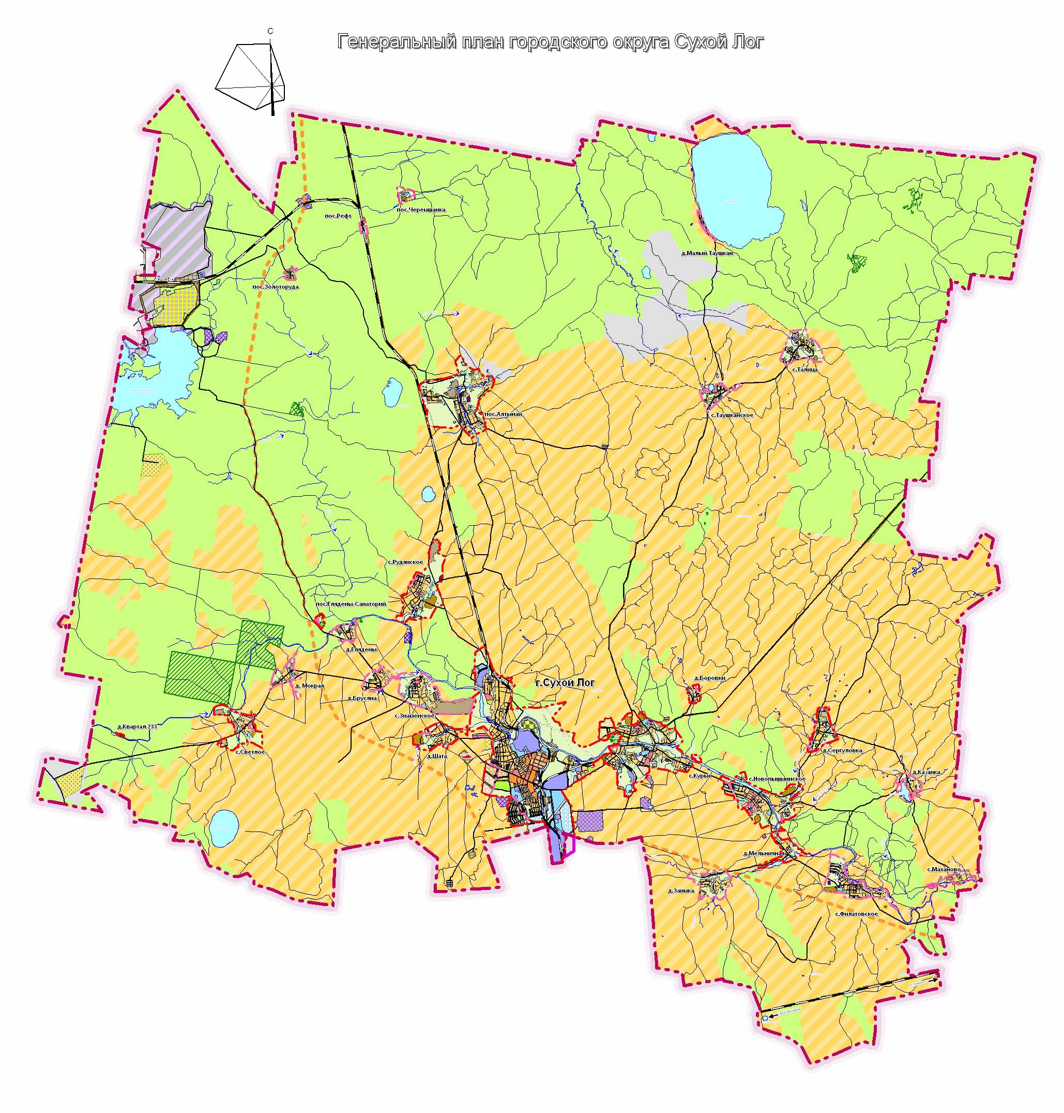
Благодарим за внимание!

